Slide 1
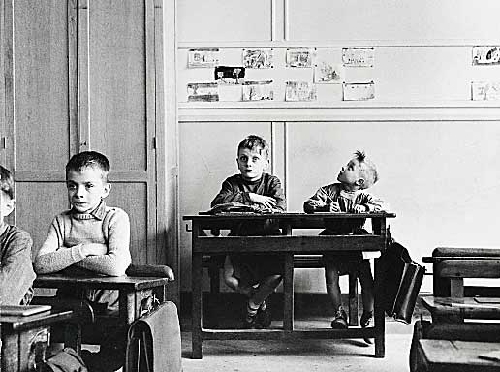
Guide d’équipement
Un espace d’activités managériale
Un espace d’activité de sécurité

Slide 2
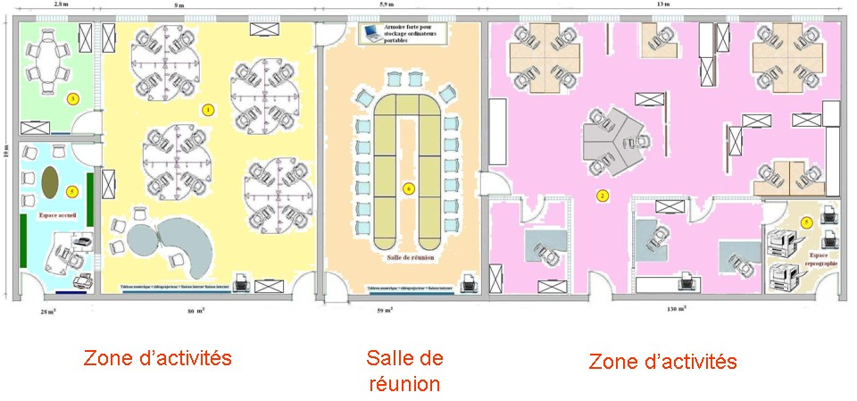

Un espace d’activités managériales
Documentation

Slide 3
Une suite bureautique
Des outils de gestion de base de données,
Un outil de gestion de projet,
Un outil de création de cartes heuristiques
Des logiciels spécialisés assurant la gestion des mains courantes, des badges, des clés et des consignes, logiciels du type « Track Force « ;
Des logiciels permettant la gestion de planning, de prise de poste, de calcul d’heures de présence, d’élaboration de fiches de paie, de devis ou de factures (Ex : BM soft, Comète)
Des PGI de gestion de site, logiciels qui sont utilisés principalement sur les sites importants (Ex Cara, Sekur).

Slide 4
Espace d’activités de terrain
Local atelier spécifique pour simulations activités professionnelles
Salle 1 comprenant le PC sécurité + le SSI |  |  | Salle 3 avec véhicule pour interpellation et secours à personnes
Salle 2 comprenant un poste d'accueil/filtrage + portique + standard
 |  |  | Périmètre extérieur pour bac à feu pédagogique
vestiaire garçons + douche | vestiaire filles + douche
LOCAL TECHNIQUE
Equipement du CQP APS http://www.lapreventionsecurite.org/PUBLIC/ADEF/ListeDocsGeneraux.aspx

